Slide 1

TelegRun

Slide 2
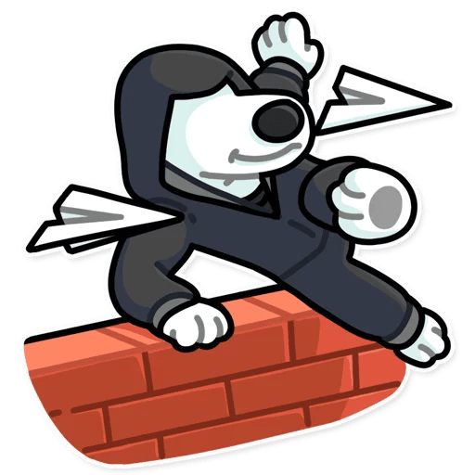
Суть игры
Игрок управляет бумажным самолётиком, по которому ведётся огонь со стороны врага. Задача игрока состоит в том, чтобы как можно дольше цепляться за жизнь, уворачиваясь от вражеских (РосКомНадзоровских) снарядов.

Slide 3
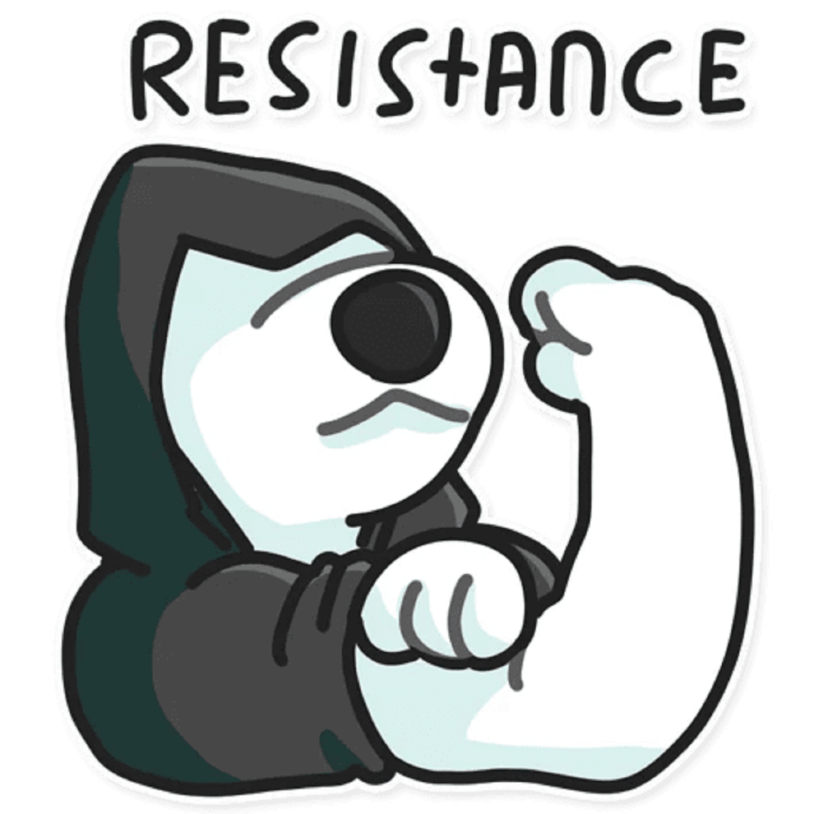
Этапы выполнения проекта
1. Создание функций отрисовки основных экранов.
2. Написание шаблона игры. (обработка клавиш, управление самолетиком).
3. Создание класса bullet и основных процедур для снарядов.
4. Реализация счётчика времени и сохранения лучшего результата.
5. Написание процедуры, отвечающей за контроль жизней.
6. Создание класса cloud и основных процедур для фона игры.
Создание класса bonus и реализация бонусов VPN и бонус жизнь.
2. Добавление звуковых эффектов.

Slide 4

Спасибо за внимание

